Slide 1

Лжедмитрий I
Составитель:
Янушковская Мария

Slide 2
Содержание:
1
Смерть царевича Дмитрия
2
Лжедмитрий I
3
Поход в Россию
4
Смерть самозванца

Slide 3
Смерть царевича Дмитрия
Хронологически история Лжедмитрия начинается в субботний день 15 мая 1591 года, когда в Угличе трагически погиб царевич Дмитрий. Немедленно возникли подозрения, что мальчика убили. Толпа, направляемая обезумевшей от горя царицей Марией Нагой и ее братьями, начала свою расправу, жертвами которой стали дьяк Михаил Битяговский и несколько детей, игравших в тот злополучный день вместе с царевичем Дмитрием в «тычку» (в ножички).

Slide 4
В Углич была направлена Следственная комиссия пришла к выводу о несчастном случае: царевич якобы проколол себе горло ножом, играя в «тычку», когда с ним случился эпилептический припадок. Несмотря на это, в народе продолжали ходить упорные слухи о причастности к убийству Бориса Годунова и его посланцев, а также о том, что царевич чудесным образом спасся, что и послужило основой для появления в скором времени первого Лжедмитрия.

Slide 5
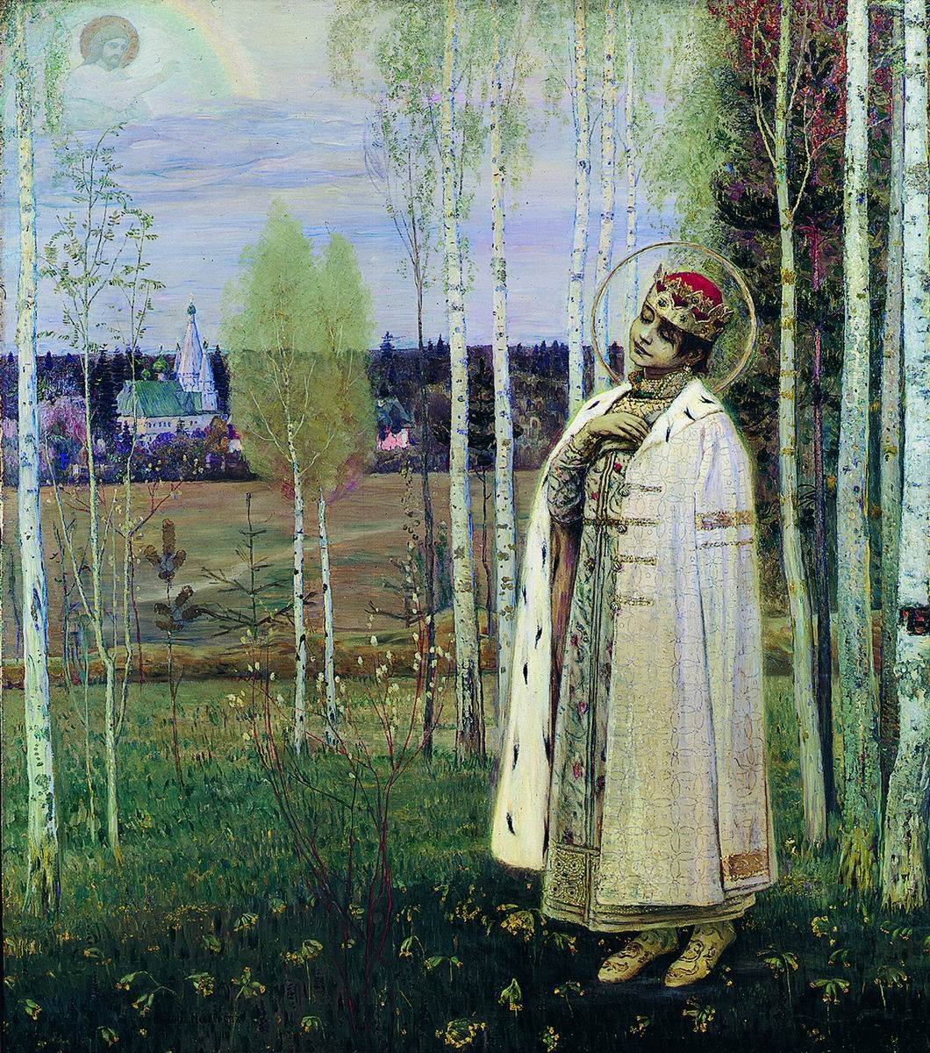
Царевич Дмитрий

Slide 6
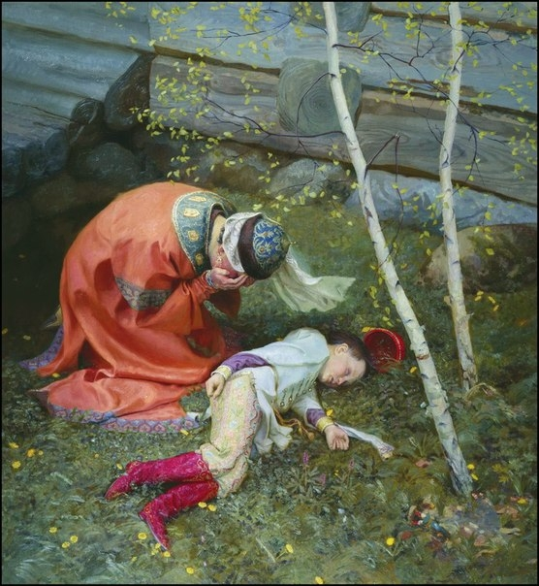
Его смерть

Slide 7
Лжедмитрий I
Нестабильность экономики и социальные конфликты люди того времени объясняли как Божью кару за неправедные действия незаконного, «безродного» царя- Бориса Федоровича Годунова. Борис, всячески стремясь сохранить власть, делал все, чтобы убрать потенциальных претендентов. В обстановке всеобщего негодования правлением Бориса Годунова, в России ширились слухи о чудесном спасении царевича Дмитрия, сына Ивана Грозного.

Slide 8
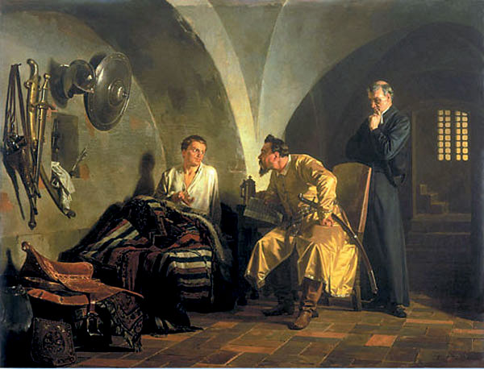
В 1602 г. в Литве объявился человек, выдававший себя за царевича Дмитрия. Он поведал польскому магнату Адаму Вишневецкому, что его подменили «в спальне угличского дворца». Покровителем Лжедмитрия стал воевода Юрий Мнишек.

Slide 9
Так кто же он?
Согласно официальной версии правительства Бориса Годунова человек, выдававший себя за царевича Дмитрия, был монах Григорий (в миру- мелкий дворянин Юрий Богданович Отрепьев). Юшка, как его звали в молодости, проявил незаурядные способности- знал латинский и польский языки, имел каллиграфический почерк, обладал редкой способностью быстро ориентироваться в конкретной обстановке. В молодости он был слугой Федора Никитича Романова, после ссылки которого постригся в монахи. В Москве он жил в расположенном в Кремле Чудовом монастыре (ныне не суще­ствует) и служил при патриархе Иове.

Slide 10
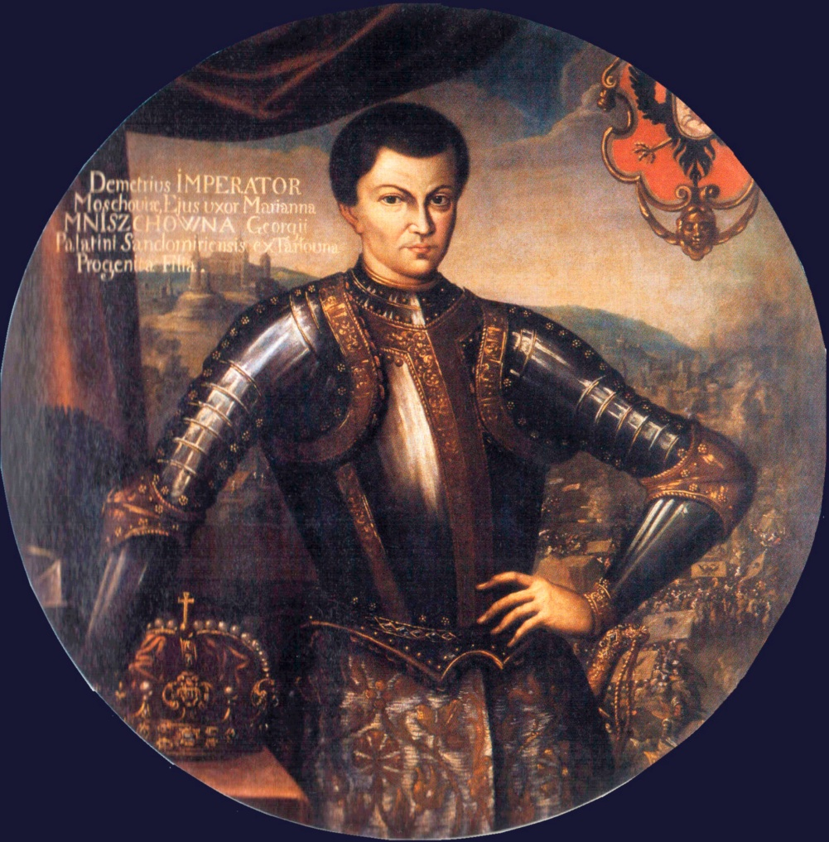
Лжедмитрий I

Slide 11
В. О. Ключевский справедливо писал, что Лжедмитрий был лишь «испечен в польской печке, а заквашен в Москве», Заручившись поддержкой польско-литовских магнатов, Лжедмитрий тайно принял католичество и обещал римскому папе распространить католицизм в России. Лжедмитрий обещал также передать Речи Посполитой и своей невесте Марине Мнишек, дочери сандомирского воеводы, Северские (район Чернигова) и Смоленские земли, Новгород и Псков. Авантюра Лжедмитрия не была его личным делом. Лжедмитрий появился в обстановке всеобщего недовольства правительством Бориса Годунова со стороны как знати, так и русских крестьян, горожан, казаков. Лжедмитрий понадобился польским магнатам для того, чтобы начать агрессию против России, замаскировав ее видимостью борьбы за возвращение престола законному наследнику. Эта была скрытая интервенция.

Slide 12
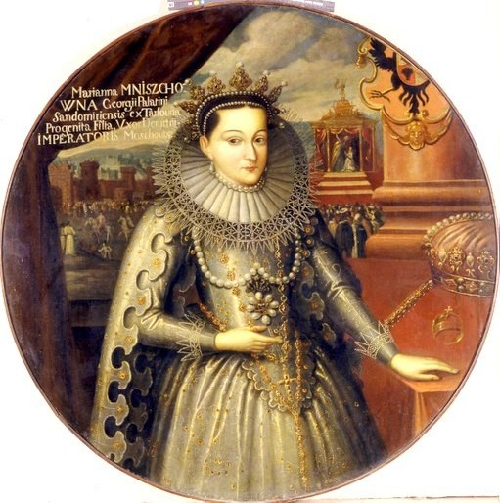
Марина Мнишек

Slide 13
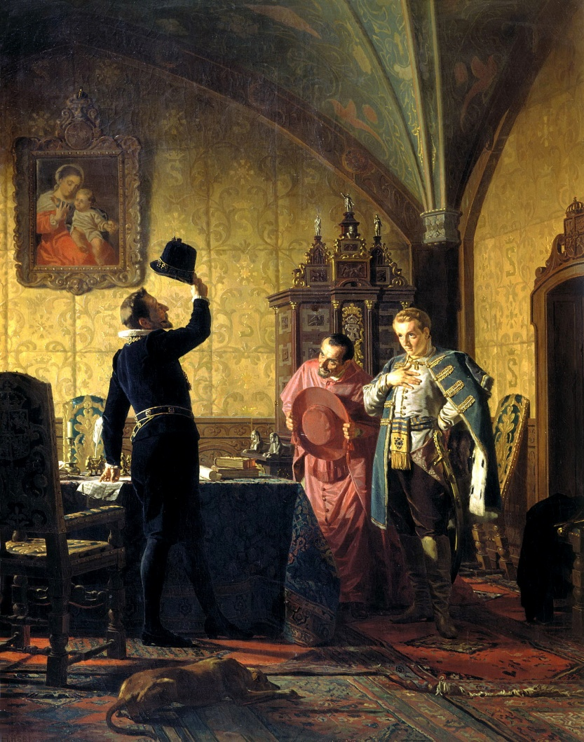
Присяга Лжедмитрия I польскому королю Сигизмунду III на введение в России католицизма.

Slide 14
Поход в Россию
В 1604 г. Лжедмитрий с помощью польских магнатов, навербовав 2 тыс. наемников и используя недовольство казаков, предпринял поход на Москву. Его поддерживали многие бояре и дворяне, недовольные Годуновым. Поддерживали Лжедмитрия и народные массы, связывавшие с ним надежды на избавление от гнета и улучшение своего положения.

Slide 15
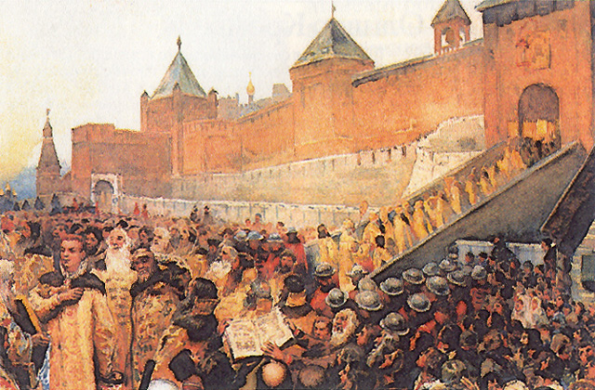
Вступление войск Лжедмитрия I в Москву

Slide 16
Ошибки Годунова
Борис Годунов в борьбе со Лжедмитрием I допустил целый ряд ошибок. Он не верил, что самозванца поддержит народ, поздно объявил указ о том, кто стоит за спиной якобы воскресшего царевича Дмитрия. Проявив нерешительность, Годунов не возглавил поход против самозванца. Судьба Лжедмитрия решалась под г. Кромы: маршрут движения на Москву сознательно был избран через районы, где жило казачество и было много беглых крестьян. Под Кромами царские войска перешли на сторону самозванца.

Slide 17
Смерть Бориса Федоровича
Этому событию предшествовала неожиданная смерть Бориса Федоровича Годунова на 54м году жизни. Еще утром 13 апреля 1605 г. он принимал послов. После обеда и небольшой прогулки кровь хлынула у него из носа и ушей, царь скончался. Спустя сутки состоялась церемония присяги новому царю — сыну Бориса шестнадцатилетнему Федору Борисовичу.

Slide 18
Царь Федор Борисович и его мать по требованию самозванца были арестованы и тайно убиты, а патриарх Иов сослан в монастырь. 20 июня 1605 г. Лжедмитрий во главе перешедшей на его сторону армии триумфально вступил в Москву и был провозглашен царем. Более того, он стал именовать себя императором. Новый патриарх, «лукавый и изворотливый грек» Игнатий венчал его на царство. Филарет (Ф. Н. Романов) был назначен ростовским митрополитом.

Slide 19
Вот хитрец!
Оказавшись в Москве, Лжедмитрий не спешил выполнить данные польским магнатам обязательства, понимая, что если бы он попытался ввести католичество или отдать исконно русские земли польским феодалам, то не смог бы удержаться у власти. В то же время Лжедмитрий подтвердил принятые до него законодательные акты, закрепощавшие крестьян (указ о пятилетнем сыске беглых).

Slide 20
Продолжение крепостнической политики, новые поборы с целью добыть обещанные польским магнатам средства, недовольство русской знати, особенно усилившееся после женитьбы Лжедмитрия на Марине Мнишек, привели к организации против него боярского заговора.

Slide 21
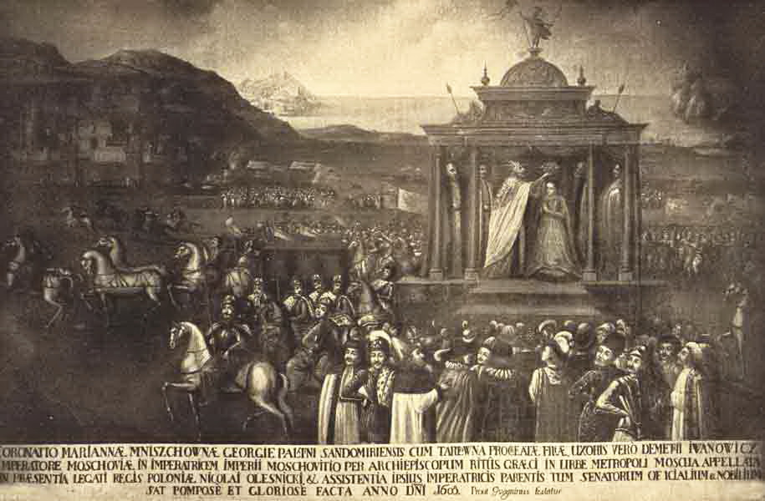
Въезд Марины Мнишек в Москву.

Slide 22
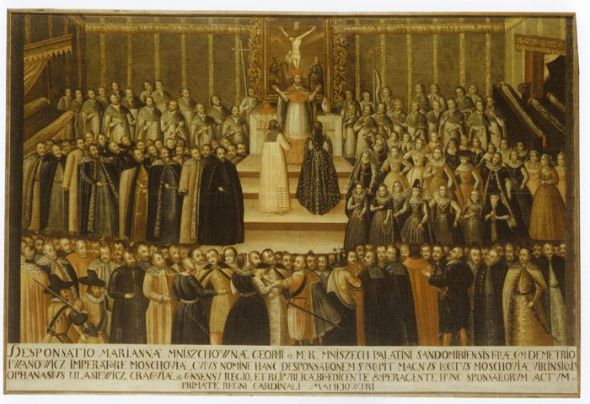
Венчание Марины Мнишек с Лжедмитрием в Успенском соборе

Slide 23
Смерть самозванца
В мае 1606 г. вспыхнуло восстание против Лжедмитрия, Ударил набатный колокол. Москвичи, во главе которых встали бояре Шуйские, перебили более тысячи поляков. Марину Мнишек спасли бояре. Она и ее окружение были высланы в Ярославль. Лжедмитрий, преследуемый восставшими, выпрыгнул из окна Кремлевского дворца и был убит. Современники насчитали более 20 ран на теле Лжедмитрия. Через три дня труп его был сожжен, прах заложен в пушку, из которой выстрелили в ту сторону, откуда пришел самозванец.

Slide 24
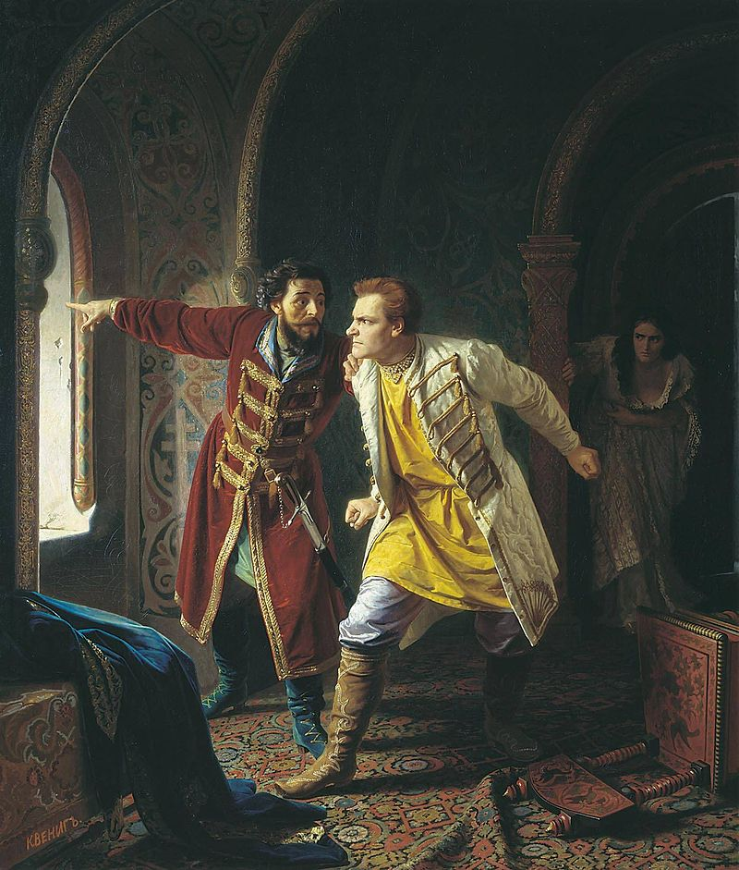
Последние минуты жизни Лжедмитрия I

Slide 25
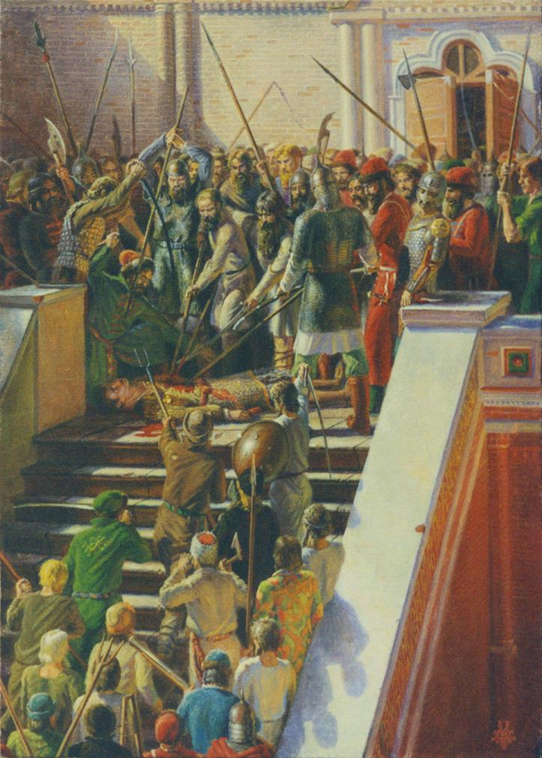
Смерть

Slide 26
Спасибо за внимание!

